Slide 1
Inferencia Probabilística

Slide 2
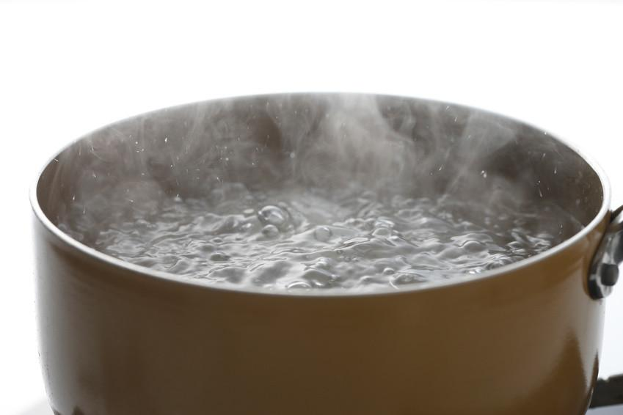
Introducción a Teoría de la Probabilidad
Fenómenos deterministas
Fenómenos aleatorios
No se puede predecir el resultado (mecanismos aleatorios).

Slide 3

Introducción a Teoría de la Probabilidad
Fenómenos deterministas
Fenómenos aleatorios
No se puede predecir el resultado (mecanismos aleatorios).

Slide 4

Introducción a Teoría de la Probabilidad
Fenómenos deterministas
Fenómenos aleatorios
No se puede predecir el resultado (mecanismos aleatorios).

Slide 6

$$Ω$$

Slide 8
Conjunto de los números primos
Conjunto de los números pares

Slide 9
Conjunto de los números primos
Conjunto de los números pares
Conjunto de los números que son pares y primos

Slide 10
Pares
Primos

Slide 11

Pares
Primos
$$Pares∩Primos$$

Slide 12
Pares
76
Primos
4
24
0
100
$$Pares∩Primos$$
8
12
42
94

Slide 13
Pares
76
Primos
7
4
45
24
13
0
1
100
$$Pares∩Primos$$
11
8
83
12
121
42
3
94
9

Slide 14
Pares
76
Primos
7
4
45
24
13
0
1
100
$$Pares∩Primos$$
11
8
83
2
12
121
42
3
94
9

Slide 15

P(Pares)
76
P(Primos)
7
4
45
24
13
0
1
100
11
$$P(Pares∩Primos)$$
8
83
2
12
121
42
3
94
9

Slide 16

Conceptos clave:
Probabilidad: Un número real del 0 al 1 que indica qué tan probable es que un evento X ocurra.
$p(X)$

Slide 17
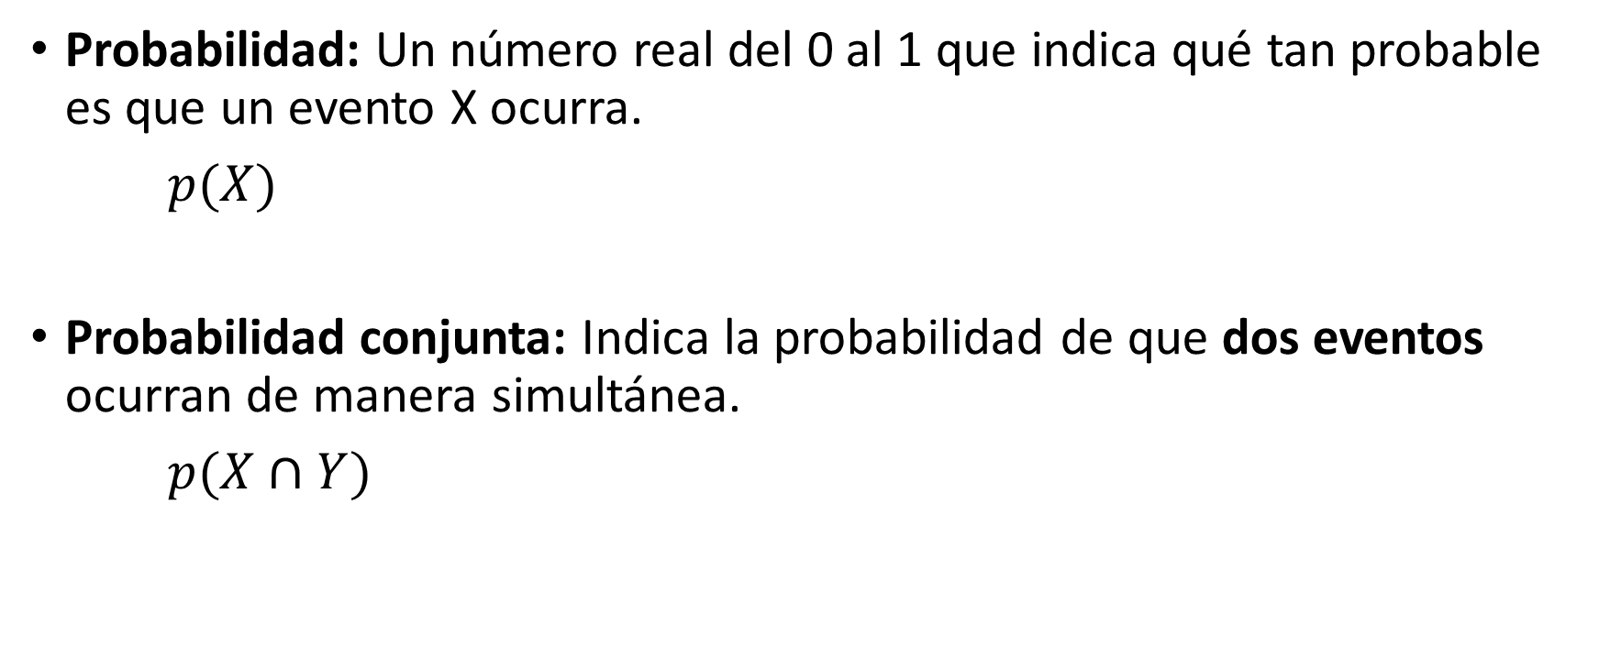
Conceptos clave:
Probabilidad: Un número real del 0 al 1 que indica qué tan probable es que un evento X ocurra.
$p(X)$
Probabilidad conjunta: Indica la probabilidad de que dos eventos ocurran de manera simultánea.
$p(X∩Y)$

Slide 18
Inferencia Probabilística
Determinar qué tan probable es que ocurra un evento X

Slide 19
Inferencia Probabilística
Determinar qué tan probable es que ocurra un evento X

Slide 20
Inferencia Probabilística
Determinar qué tan probable es que ocurra un evento X
Definición clásica (Equiprobabilidad)
Definición frecuentista
Definición subjetiva
Definición axiomática

Slide 21
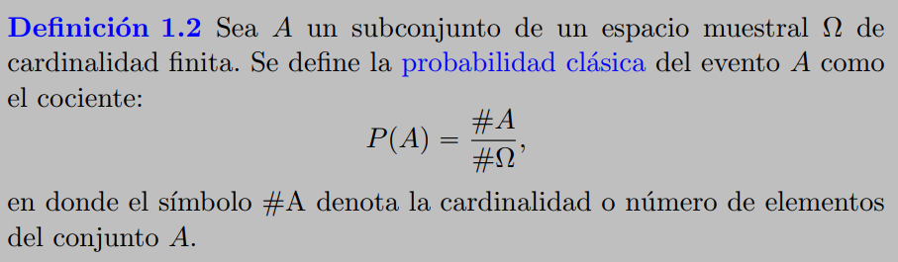
1. Definición clásica de probabilidad
Asume equiprobabilidad

Slide 22

1. Definición clásica de probabilidad
Asume equiprobabilidad

Slide 23
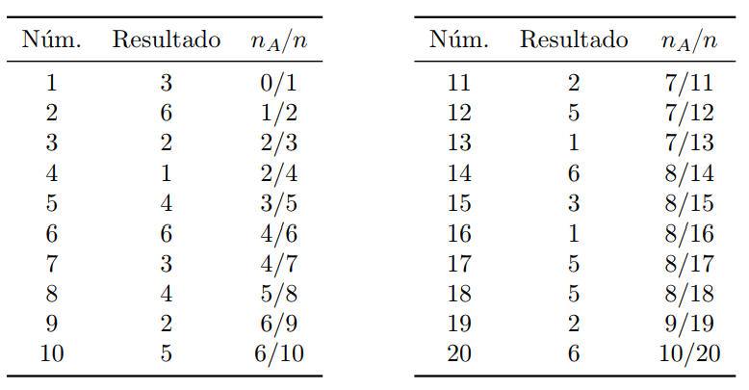
2. Definición frecuentista de probabilidad

Slide 24
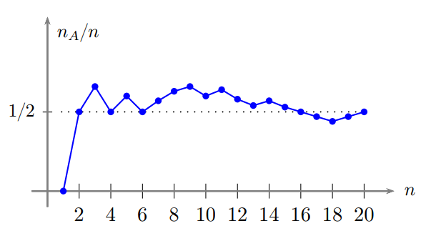
2. Definición frecuentista de probabilidad

Slide 25
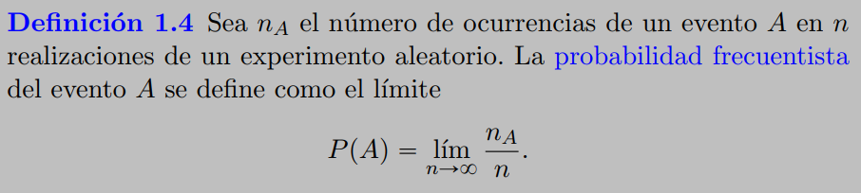
2. Definición frecuentista de probabilidad

Slide 26
3. Definición subjetiva de probabilidad
Un número del 0 al 1 que representa la certidumbre que se tiene respecto de la ocurrencia de un evento.

Slide 27
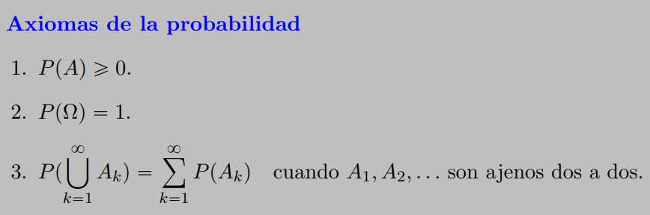
4. Definición axiomática de probabilidad

Slide 28
Probabilidad condicional

Slide 29
¿Qué tan probable es…
… que un individuo X sea zurdo?

Slide 30
¿Qué tan probable es…
… que un individuo X sea zurdo?
p(Zurdo)

Slide 31
¿Qué tan probable es…
… que un individuo X sea zurdo?
p(Zurdo) = .08

Slide 32
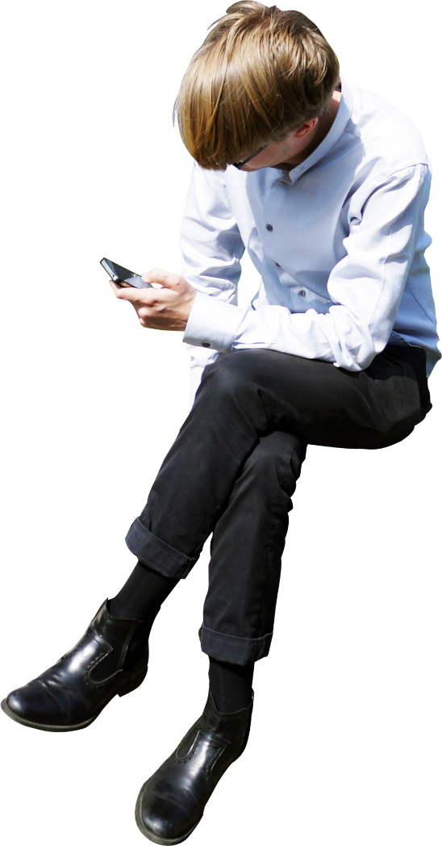

¿Qué tan probable es… que X sea zurdo?

Slide 33


Probabilidad Condicional

Slide 34
Probabilidad Condicional
La probabilidad de un evento A, a la luz de ciertos datos B
P(A|B)

Slide 35
Probabilidad Condicional
La probabilidad de un evento A, a la luz de ciertos datos B
P(A|B)
p(El chico es zurdo | Escribe con mano derecha)
p(El chico es zurdo | Celular en mano izquierda)

Slide 36
Probabilidad Condicional
La probabilidad de un evento A, a la luz de ciertos datos B
P(A|B)
p(El chico es zurdo | Escribe con mano derecha)
p(El chico es zurdo | Celular en mano izquierda)
p(A|B) > p(A)

Slide 37
Probabilidad Condicional
La probabilidad de un evento A, a la luz de ciertos datos B
P(A|B)
p(El chico es zurdo | Escribe con mano derecha)
p(El chico es zurdo | Celular en mano izquierda)
p(A|B) > p(A)
p(A|B) < p(A)

Slide 38
Probabilidad Condicional
Eventos independientes
Eventos no independientes

Slide 39
Probabilidad Condicional
Eventos independientes
Eventos no independientes
Evento A:
La probabilidad de que va a llover
Evento B:
Hoy es miércoles

Slide 40
Probabilidad Condicional
Eventos independientes
Eventos no independientes
p(A|B) = p(A)
Evento A:
La probabilidad de que va a llover
Evento B:
Hoy es miércoles

Slide 41
Probabilidad Condicional
Eventos independientes
Eventos no independientes
p(A|B) = p(A)
Evento A:
La probabilidad de que va a llover
Evento B:
Hoy es miércoles
Evento A:
La probabilidad de que va a llover
Evento B:
Está nublado

Slide 42
Probabilidad Condicional
Eventos independientes
Eventos no independientes
p(A|B) = p(A)
p(A|B) > p(B)
Evento A:
La probabilidad de que va a llover
Evento B:
Hoy es miércoles
Evento A:
La probabilidad de que va a llover
Evento B:
Está nublado

Slide 43
Probabilidad Condicional
Eventos independientes
p(A|B) = p(A)
Evento B:
Es miércoles
Evento A:
Lluvia

Slide 44
Probabilidad Condicional
Eventos independientes
Eventos no independientes
p(A|B) = p(A)
p(A|B) > p(A)
Evento B:
Es miércoles
Evento B:
Está Nublado.
Evento A:
Lluvia
Evento A:
Lluvia

Slide 45
Probabilidad conjunta

Slide 46
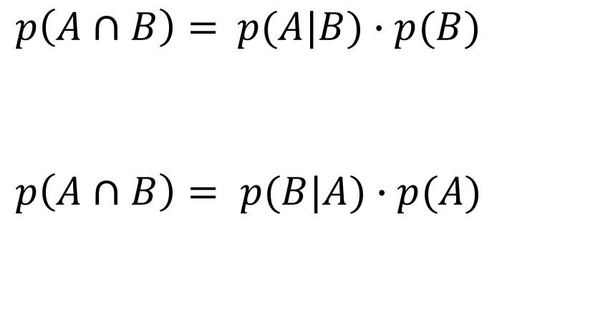
De acuerdo con la Ley de la multiplicación de probabilidades, la Probabilidad Conjunta se computa como:
$p\left(A∩B\right)=$ $p(A|B)∙p(B)$
$$p\left(A∩B\right)= p(B|A)∙p(A)$$

Slide 47
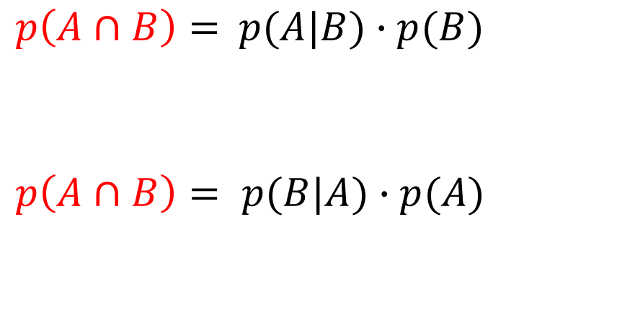
De acuerdo con la Ley de la multiplicación de probabilidades, la Probabilidad Conjunta se computa como:
$p\left(A∩B\right)=$ $p(A|B)∙p(B)$
$$p\left(A∩B\right)= p(B|A)∙p(A)$$

Slide 48

De acuerdo con la Ley de la multiplicación de probabilidades, la Probabilidad Conjunta se computa como:
Eventos independientes
p(A|B) = p(A)
$p\left(A∩B\right)=$ $p\left(A | B\right)∙p\left(B\right)$
$$p\left(A∩B\right)= p(B|A)∙p(A)$$
Evento A:
La probabilidad de que va a llover
Evento B:
Hoy es miércoles

Slide 49
De acuerdo con la Ley de la multiplicación de probabilidades, la Probabilidad Conjunta se computa como:
Eventos independientes
p(A|B) = p(A)
$p\left(A∩B\right)=$ $p\left(A | B\right)∙p\left(B\right)$
$$p\left(A∩B\right)= p(B|A)∙p(A)$$
Evento A:
La probabilidad de que va a llover
Evento B:
Hoy es miércoles

Slide 50
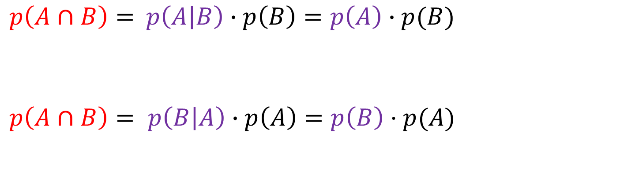
De acuerdo con la Ley de la multiplicación de probabilidades, la Probabilidad Conjunta se computa como:
$p\left(A∩B\right)=$ $p\left(A | B\right)∙p\left(B\right)=p\left(A\right)∙p(B)$
$$p\left(A∩B\right)= p\left(B | A\right)∙p\left(A\right)=p\left(B\right)⋅p(A)$$

Slide 51
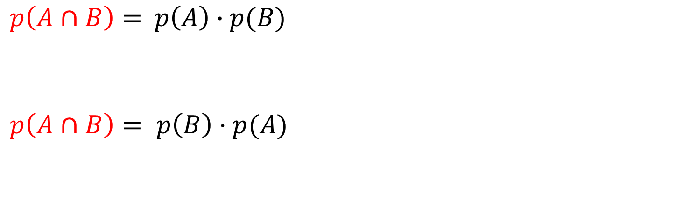
De acuerdo con la Ley de la multiplicación de probabilidades, la Probabilidad Conjunta se computa como:
$p\left(A∩B\right)=$ $p\left(A\right)∙p(B)$
$$p\left(A∩B\right)= p\left(B\right)⋅p(A)$$

Slide 52

De acuerdo con la Ley de la multiplicación de probabilidades, la Probabilidad Conjunta se computa como:
$p\left(A∩B\right)=$ $p\left(A\right)∙p(B)$
$$p\left(A∩B\right)= p\left(B\right)⋅p(A)$$

Slide 53
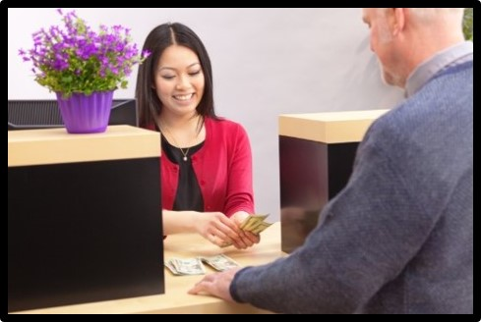
Linda la cajera
Linda tiene 31 años de edad, soltera, inteligente y muy brillante. Se especializó en filosofía. Como estudiante, estaba profundamente preocupada por los problemas de discriminación y justicia social, participando también en manifestaciones anti-nucleares.
¿Que es más probable?
A) Linda es una cajera de banco.
B) Linda es una cajera de banco y es activista de movimientos feministas.

Slide 54
Linda la cajera
Linda tiene 31 años de edad, soltera, inteligente y muy brillante. Se especializó en filosofía. Como estudiante, estaba profundamente preocupada por los problemas de discriminación y justicia social, participando también en manifestaciones anti-nucleares.
¿Que es más probable?
A) Linda es una cajera de banco.
B) Linda es una cajera de banco y es activista de movimientos feministas.

Slide 55
Linda la cajera
Linda tiene 31 años de edad, soltera, inteligente y muy brillante. Se especializó en filosofía. Como estudiante, estaba profundamente preocupada por los problemas de discriminación y justicia social, participando también en manifestaciones anti-nucleares.
¿Que es más probable?
A) Linda es una cajera de banco.
B) Linda es una cajera de banco y es activista de movimientos feministas.
¿Por qué?
Ser feminista y ser cajera de banco son eventos independientes

Slide 56

Linda la cajera
Linda tiene 31 años de edad, soltera, inteligente y muy brillante. Se especializó en filosofía. Como estudiante, estaba profundamente preocupada por los problemas de discriminación y justicia social, participando también en manifestaciones anti-nucleares.
¿Que es más probable?
A) Linda es una cajera de banco.
B) Linda es una cajera de banco y es activista de movimientos feministas.
¿Por qué?
Ser feminista y ser cajera de banco son eventos independientes
$p\left(F∩B\right)=$ $p\left(F\right)∙p(B)$

Slide 57
Linda la cajera
Linda tiene 31 años de edad, soltera, inteligente y muy brillante. Se especializó en filosofía. Como estudiante, estaba profundamente preocupada por los problemas de discriminación y justicia social, participando también en manifestaciones anti-nucleares.
¿Que es más probable?
A) Linda es una cajera de banco.
B) Linda es una cajera de banco y es activista de movimientos feministas.
¿Por qué?
Ser feminista y ser cajera de banco son eventos independientes
$p\left(F∩B\right)=$ $p\left(F\right)∙p(B)$

Slide 58
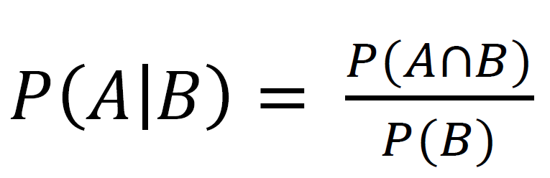
Evento B:
Está Nublado.
Evento A:
Lluvia

Slide 59

Evento B:
Está Nublado.
$p\left(A∩B\right)=$ $p(A|B)∙p(B)$
$$p\left(A∩B\right)= p(B|A)∙p(A)$$
Evento A:
Lluvia

Slide 60
Evento B:
Está Nublado.
$p\left(A∩B\right)=$ $p(A|B)∙p(B)$
$$p\left(A∩B\right)= p(B|A)∙p(A)$$
Evento A:
Lluvia

Slide 61
Evento B:
Está Nublado.
$p\left(A∩B\right)=$ $p(A|B)∙p(B)$
$$p\left(A∩B\right)= p(B|A)∙p(A)$$
Evento A:
Lluvia

Slide 62
Evento B:
Está Nublado.
$p\left(A∩B\right)=$ $p(A|B)∙p(B)$
$$p\left(A∩B\right)= p(B|A)∙p(A)$$
Evento A:
Lluvia

Slide 63
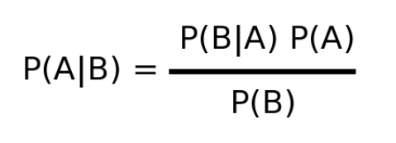
Evento B:
Está Nublado.
$p\left(A∩B\right)=$ $p(A|B)∙p(B)$
$$p\left(A∩B\right)= p(B|A)∙p(A)$$
Evento A:
Lluvia

Slide 64
Evento B:
Está Nublado.
$p\left(A∩B\right)=$ $p(A|B)∙p(B)$
$$p\left(A∩B\right)= p(B|A)∙p(A)$$
Evento A:
Lluvia
¡Teorema de Bayes!

Slide 65
Teorema de Bayes en acción:
B:
Está Nublado.
A:
Lluvia

Slide 66
Teorema de Bayes en acción:
Probabilidad Posterior: La probabilidad de un evento A, dada la evidencia B.
B:
Está Nublado.
A:
Lluvia

Slide 67
Teorema de Bayes en acción:
Probabilidad Posterior: La probabilidad de un evento A, dada la evidencia B.
La probabilidad de que llueva dado que está nublado.
B:
Está Nublado.
A:
Lluvia

Slide 68
Teorema de Bayes en acción:
Probabilidad Posterior: La probabilidad de un evento A, dada la evidencia B.
Probabilidad prior: La probabilidad del evento A, con independencia de la observación de B
B:
Está Nublado.
A:
Lluvia

Slide 69
Teorema de Bayes en acción:
Probabilidad Posterior: La probabilidad de un evento A, dada la evidencia B.
Probabilidad prior: La probabilidad del evento A, con independencia de la observación de B
La probabilidad de que llueva
B:
Está Nublado.
A:
Lluvia

Slide 70
Teorema de Bayes en acción:
Probabilidad Posterior: La probabilidad de un evento A, dada la evidencia B.
Probabilidad prior: La probabilidad del evento A, con independencia de la observación de B
Verosimilitud: La probabilidad de observar la evidencia B, cuando el evento A ocurre.
B:
Está Nublado.
A:
Lluvia

Slide 71
Teorema de Bayes en acción:
Probabilidad Posterior: La probabilidad de un evento A, dada la evidencia B.
Probabilidad prior: La probabilidad del evento A, con independencia de la observación de B
Verosimilitud: La probabilidad de observar la evidencia B, cuando el evento A ocurre.
La probabilidad de que el cielo esté nublado, dado que está lloviendo
B:
Está Nublado.
A:
Lluvia

Slide 72
Teorema de Bayes en acción:
Probabilidad Posterior: La probabilidad de un evento A, dada la evidencia B.
Probabilidad prior: La probabilidad del evento A, con independencia de la observación de B
Verosimilitud: La probabilidad de observar la evidencia B, cuando el evento A ocurre.
Verosimilitud marginal: La probabilidad de observar la evidencia, con independencia de su relación con A.
B:
Está Nublado.
A:
Lluvia

Slide 73
Teorema de Bayes en acción:
Probabilidad Posterior: La probabilidad de un evento A, dada la evidencia B.
Probabilidad prior: La probabilidad del evento A, con independencia de la observación de B
Verosimilitud: La probabilidad de observar la evidencia B, cuando el evento A ocurre.
Verosimilitud marginal: La probabilidad de observar la evidencia, con independencia de su relación con A.
La probabilidad de que esté nublado
B:
Está Nublado.
A:
Lluvia

Slide 74
¿Qué implica decir ‘Bayesiano’?
Hay una actualización constante de la información que me permite reducir mi incertidumbre respecto a la probabilidad de ocurrencia de un evento X.

Slide 75
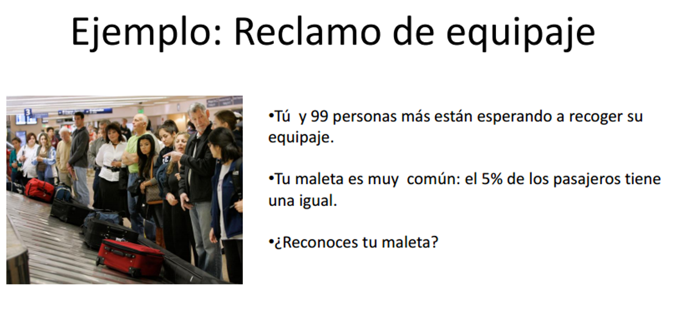


Slide 76
Al salir la primer maleta, esta se ve como la tuya. Varias personas comienzan a hacer ademán de recogerla, pero, ¿Cuál es la probabilidad de que de hecho sea tu maleta?

Slide 77
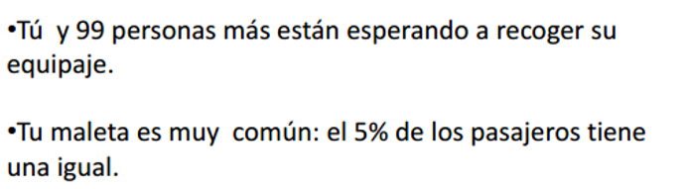
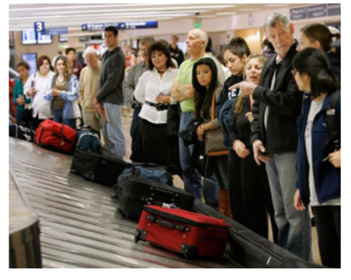
Teorema de Bayes en acción:

Slide 78
Teorema de Bayes en acción:
A ->
B ->

Slide 79
Teorema de Bayes en acción:
A -> La maleta es mía
B ->

Slide 80
Teorema de Bayes en acción:
A -> La maleta es mía
B -> La maleta se ve como la mía

Slide 81
Teorema de Bayes en acción:
Probabilidad Posterior:
Probabilidad prior:
Verosimilitud:
Verosimilitud marginal:

Slide 82
Teorema de Bayes en acción:
Probabilidad Posterior:
P(Mi maleta|Se ve como mi maleta)
Probabilidad prior:
Verosimilitud:
Verosimilitud marginal:

Slide 83
Teorema de Bayes en acción:
Probabilidad Posterior:
P(Mi maleta|Se ve como mi maleta)
Probabilidad prior:
P(Mi maleta)
Verosimilitud:
Verosimilitud marginal:

Slide 84
Teorema de Bayes en acción:
Probabilidad Posterior:
P(Mi maleta|Se ve como mi maleta)
Probabilidad prior:
P(Mi maleta)
Verosimilitud:
Verosimilitud marginal:

Slide 85
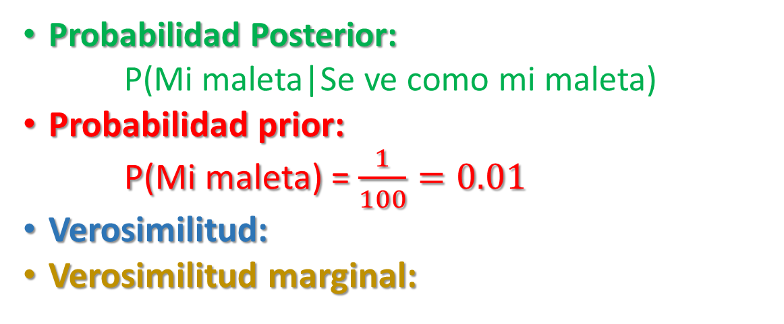
Teorema de Bayes en acción:
Probabilidad Posterior:
P(Mi maleta|Se ve como mi maleta)
Probabilidad prior:
P(Mi maleta) = $\frac{1}{100}=0.01$
Verosimilitud:
Verosimilitud marginal:

Slide 86
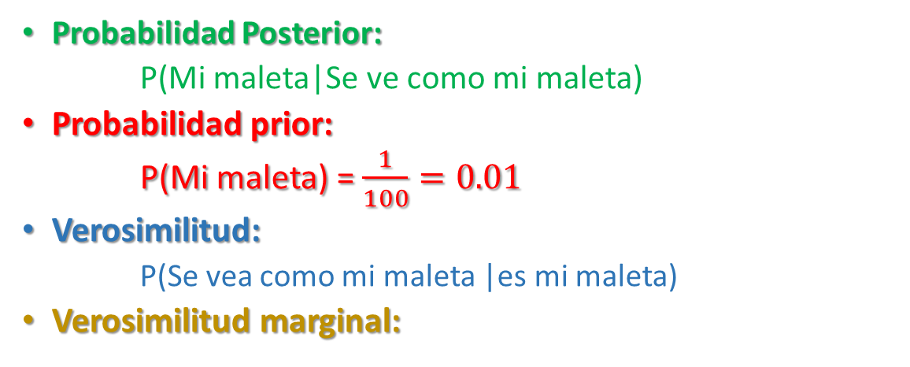
Teorema de Bayes en acción:
Probabilidad Posterior:
P(Mi maleta|Se ve como mi maleta)
Probabilidad prior:
P(Mi maleta) = $\frac{1}{100}=0.01$
Verosimilitud:
P(Se vea como mi maleta |es mi maleta)
Verosimilitud marginal:

Slide 87
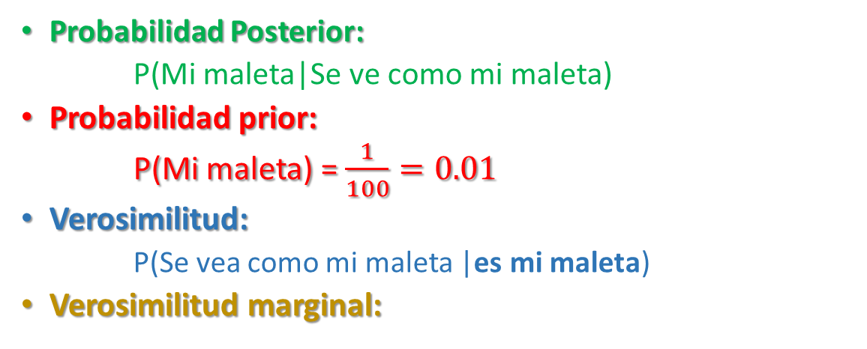
Teorema de Bayes en acción:
Probabilidad Posterior:
P(Mi maleta|Se ve como mi maleta)
Probabilidad prior:
P(Mi maleta) = $\frac{1}{100}=0.01$
Verosimilitud:
P(Se vea como mi maleta |es mi maleta)
Verosimilitud marginal:

Slide 88
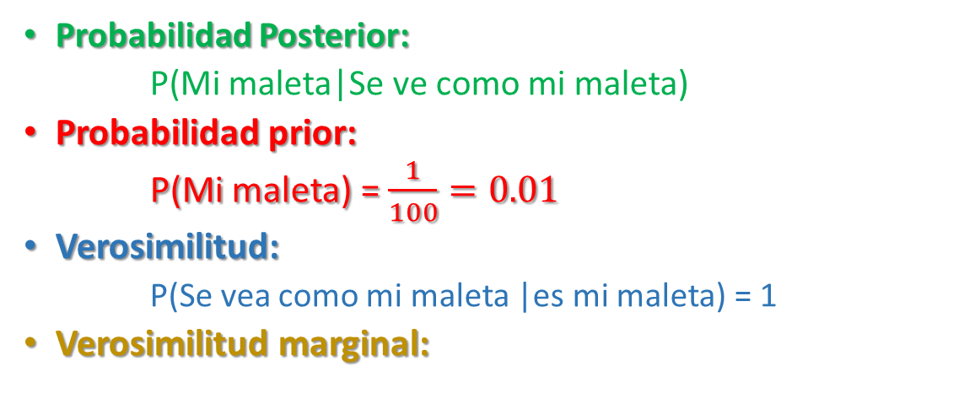
Teorema de Bayes en acción:
Probabilidad Posterior:
P(Mi maleta|Se ve como mi maleta)
Probabilidad prior:
P(Mi maleta) = $\frac{1}{100}=0.01$
Verosimilitud:
P(Se vea como mi maleta |es mi maleta) = 1
Verosimilitud marginal:

Slide 89

Teorema de Bayes en acción:
Probabilidad Posterior:
P(Mi maleta|Se ve como mi maleta)
Probabilidad prior:
P(Mi maleta) = $\frac{1}{100}=0.01$
Verosimilitud:
P(Se vea como mi maleta |es mi maleta) = 1
Verosimilitud marginal:
P(Se vea como mi maleta)

Slide 90
Teorema de Bayes en acción:
Probabilidad Posterior:
P(Mi maleta|Se ve como mi maleta)
Probabilidad prior:
P(Mi maleta) = $\frac{1}{100}=0.01$
Verosimilitud:
P(Se vea como mi maleta |es mi maleta) = 1
Verosimilitud marginal:
P(Se vea como mi maleta)

Slide 91


Teorema de Bayes en acción:
Probabilidad Posterior:
P(Mi maleta|Se ve como mi maleta)
Probabilidad prior:
P(Mi maleta) = $\frac{1}{100}=0.01$
Verosimilitud:
P(Se vea como mi maleta |es mi maleta) = 1
Verosimilitud marginal:
P(Se vea como mi maleta) = 0.05

Slide 92

Teorema de Bayes en acción:
Probabilidad Posterior:
P(Mi maleta|Se ve como mi maleta)
Probabilidad prior:
P(Mi maleta) = $\frac{1}{100}=0.01$
Verosimilitud:
P(Se vea como mi maleta |es mi maleta) = 1
Verosimilitud marginal:
P(Se vea como mi maleta) = Probabilidad general + Probabilidad sabiendo que mi maleta de hecho está ahí

Slide 93
Verosimilitud marginal
La probabilidad de que la evidencia acompañe a cualquier estado posible del mundo.
La probabilidad de que la evidencia se presente siendo mi maleta + la probabilidad de que la evidencia se presente en el mundo no siendo mi maleta

Slide 94
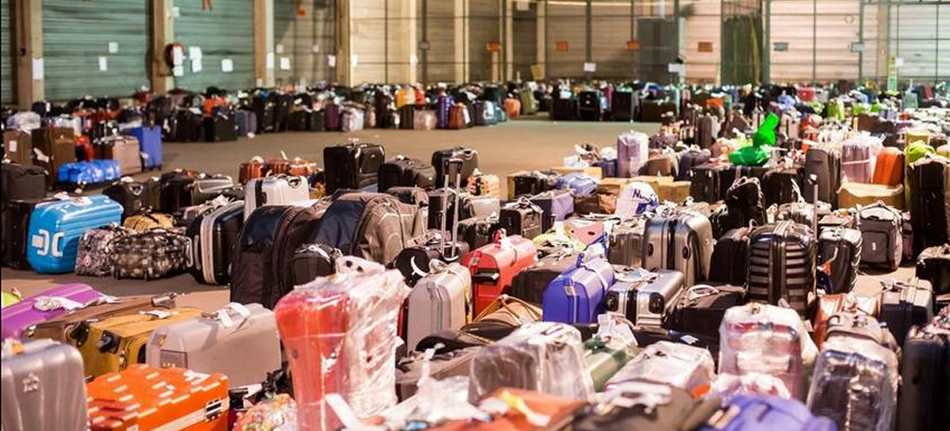
Verosimilitud marginal

Slide 95
Verosimilitud marginal
Hay un 0.05 de probabilidad de que si yo tomo una maleta al azar de este montón, sea el mismo modelo que mi maleta.

Slide 96
Verosimilitud marginal

Slide 97
Verosimilitud marginal
La probabilidad ha incrementado un poco dado que sé por seguro que una de las maletas es mía y tiene que ser del mismo modelo.

Slide 98
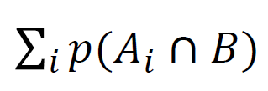
Verosimilitud marginal

Slide 99
Teorema de Bayes en acción:
$$P(A\text{|}\text{B}\text{) = }\frac{p\left(B\text{|}A\right)p\left(A\right)}{p\left(B\right)}= p(Mi maleta\text{|}\text{Apareincia}\text{) = }\frac{(1)(0.01)}{0.05}$$
Probabilidad Posterior:
P(Mi maleta|Se ve como mi maleta)
Probabilidad prior:
P(Mi maleta) = $\frac{1}{100}=0.01$
Verosimilitud:
P(Se vea como mi maleta |es mi maleta) = 1
Verosimilitud marginal:
P(Se vea como mi maleta) = 0.05

Slide 100

Teorema de Bayes en acción:
$$P(A\text{|}\text{B}\text{) = }\frac{p\left(B\text{|}A\right)p\left(A\right)}{p\left(B\right)}= p(Mi maleta\text{|}\text{Apareincia}\text{) = }\frac{(1)(0.01)}{0.05}$$
$$p(Mi maleta\text{|}\text{Apariencia}\text{) = }\frac{0.01}{0.05}$$

Slide 101

Teorema de Bayes en acción:
$$P(A\text{|}\text{B}\text{) = }\frac{p\left(B\text{|}A\right)p\left(A\right)}{p\left(B\right)}= p(Mi maleta\text{|}\text{Apareincia}\text{) = }\frac{(1)(0.01)}{0.05}$$
$$p(Mi maleta\text{|}\text{Apariencia}\text{) = }\frac{0.01}{0.05}=0.2$$

Slide 102
Teorema de Bayes en acción:
Imaginemos que seguimos esperando en el aeropuerto. Cuando sólo quedan 20 personas (incluidas nosotras), sale otra maleta que se ve como la nuestra. ¿Cuál es la probabilidad de que sea nuestra en esta ocasión?

Slide 103
Teorema de Bayes en acción:
Imaginemos que seguimos esperando en el aeropuerto. Cuando sólo quedan 20 personas (incluidas nosotras), sale otra maleta que se ve como la nuestra. ¿Cuál es la probabilidad de que sea nuestra en esta ocasión?
Probabilidad Posterior:
P(Mi maleta|Se ve como mi maleta)
Probabilidad prior:
P(Mi maleta) = $\frac{1}{100}=0.01$
Verosimilitud:
P(Se vea como mi maleta |es mi maleta) = 1
Verosimilitud marginal:
P(Se vea como mi maleta) = 0.05

Slide 104
Teorema de Bayes en acción:
Imaginemos que seguimos esperando en el aeropuerto. Cuando sólo quedan 20 personas (incluidas nosotras), sale otra maleta que se ve como la nuestra. ¿Cuál es la probabilidad de que sea nuestra en esta ocasión?
Probabilidad Posterior:
P(Mi maleta|Se ve como mi maleta)
Probabilidad prior:
P(Mi maleta) = $\frac{1}{100}=0.01$
Verosimilitud:
P(Se vea como mi maleta |es mi maleta) = 1
Verosimilitud marginal:
P(Se vea como mi maleta) = 0.05

Slide 105

Teorema de Bayes en acción:
Imaginemos que seguimos esperando en el aeropuerto. Cuando sólo quedan 20 personas (incluidas nosotras), sale otra maleta que se ve como la nuestra. ¿Cuál es la probabilidad de que sea nuestra en esta ocasión?
Probabilidad Posterior:
P(Mi maleta|Se ve como mi maleta)
Probabilidad prior:
P(Mi maleta) = $\frac{1}{20}=0.$05
Verosimilitud:
P(Se vea como mi maleta |es mi maleta) = 1
Verosimilitud marginal:
P(Se vea como mi maleta) = 0.05

Slide 106

Teorema de Bayes en acción:
$$P(A\text{|}\text{B}\text{) = }\frac{p\left(B\text{|}A\right)p\left(A\right)}{p\left(B\right)}= p(Mi maleta\text{|}\text{Apareincia}\text{) = }\frac{(1)(0.05)}{0.05}$$
$$p(Mi maleta\text{|}\text{Apariencia}\text{) = }\frac{0.05}{0.05}=1$$

Slide 107
Teorema de Bayes en acción:
$$P(A\text{|}\text{B}\text{) = }\frac{p\left(B\text{|}A\right)p\left(A\right)}{p\left(B\right)}= p(Mi maleta\text{|}\text{Apareincia}\text{) = }\frac{(1)(0.01)}{0.05}$$
$$p(Mi maleta\text{|}\text{Apariencia}\text{) = }\frac{0.01}{0.05}=0.2$$

